Slide 1

ARXivar Next Dev 4
Yari Melzani
https://github.com/Arxivar/Arxivar-Next-Dev-4

Slide 2
Programma della giornata
Architettura orientata ai servizi
Plugin server
Come vedere i plugin caricati: console servizio Wcf, Rest, WCFConnectorManager, WebApi
I plugin rest: endpoint, configurazione
Scrittura di un plugin rest
Gli eventi di «Before» e «After»
Gestione della configurazione dei plugin server
Deployment e debug: Wcf, WebApi
Plugin Workflow V1
Plugin Workflow Link
Plugin Workflow Task

Slide 3


Programma della giornata
Logon Provider «Credentials»
Il plugin ha il compito di validare le credenziali dell’utente.
Viene loggato l’utente ARXivar associato allo username specificato
Logon Provider Single Sign-On (SSO)
La fase di autenticazione viene demandata ad un attore esterno
Vengono utilizzati flussi di autenticazione e autorizzazione che fanno parte di standard:
OAUTH 2 (https://oauth.net/2/) RFC https://datatracker.ietf.org/doc/html/rfc6749
OpenID Connect (https://openid.net/specs)
Viene loggato l’utente ARXivar associato allo username specificato

Slide 4
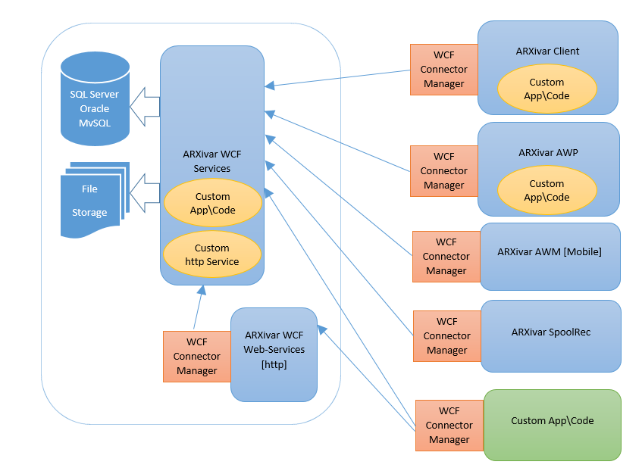
Architettura Wcf

Slide 5
Esempio flusso eventi plugin server
On_Invoke_Dm_Profile_Update
Validazione argomenti
Preparazione contesto della chiamata
BeginTransaction
On_Before_Dm_Profile_Update
Annullamento operazione
Transaction Rollback
Modifica profilo
Eccezione con messaggio di errore
Transaction commit
On_After_Dm_Profile_Update
Profilo persistito

Slide 6
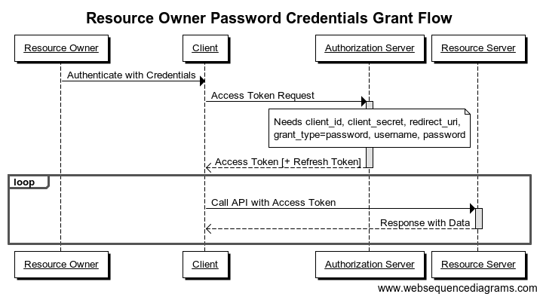
Esempio: Logon Provider «Credentials»
Le credenziali fornite (username, password) vengono verificate da un Identity Server (https://github.com/identityserver/IdentityServer4)
Flusso OAUTH2: Resource Owner Password Credentials Grant
https://datatracker.ietf.org/doc/html/rfc6749#section-4.3
http://www.bubblecode.net/en/2016/01/22/understanding-oauth2/#Resource_Owner_Password_Credentials_Grant

Slide 7
Esempio: Logon Provider Single Sign-On
Autenticazione è demandata a Identity Server. L’utente acconsente al rilascio di alcune autorizzazioni per l’applicazione a cui si sta loggando (ClientId: ARXivar)
Il flusso autorizzativo continua redirigendo l’utente verso il servizio Authentication di ARXivar con code + token_id (https://openid.net/specs/openid-connect-core-1_0.html#code-id_tokenExample, http://www.bubblecode.net/en/2016/01/22/understanding-oauth2/#Authorization_Code_Grant)
Il code è un «buono» che può essere utilizzato per richiedere un bearer token che contiene le autorizzazioni approvate dall’utente (https://www.oauth.com/oauth2-servers/access-tokens/authorization-code-request/)
Il token_id è un token JWT che contiene l’identità dell’utente (https://en.wikipedia.org/wiki/JSON_Web_Token, https://jwt.io/)
Sulla base di code + token_id il logon provider determina l’utente che deve essere autorizzato.
Il processo di autorizzazione termina sul Web Portal con il bearer token di ARXivar.

Slide 8
Tip & Tricks
I logon provider di tipo Single Sign-On richiedono che tutto il flusso delle chiamate Web sia in HTTPS. Gli attori web di ARXivar: WebPortal, WebApi, Authentication devono avere i riferimenti in HTTPS.
Per creare un contesto valido e trusted (!solo eventualmente in ambiente di sviluppo!)
Tool installato con IIS Express: C:\Program Files\IIS Express
dotnet dev-certs https --trust
Assicurarsi che il certificato generato per localhost sia posizionato in:
personal + trusted root di local user (IdentityServer)
personal + trusted root di local machine (IIS)
Logon automatico con un logon provider di tipo Single Sign-On in ARXivar Web Portal.
Web.config:
<add key="LogonProviderId" value="<LogonProviderId>"/>

